Slide 1

Bloc 1 : Kayak
Bloc1 : Construction et alimentation d'une infrastructure de gestion de données (Build & Manage a Data Infrastructure).
Francis Pradel
30/10/2025
Versionné sur github : https://github.com/pradelf/kayak

Slide 2
Projet Kayak
Objectif:
Obtenir une liste d’hôtels d’un endroit touristique (35 lieux) en fonction de la météo à venir
Déroulé du Projet:
WEB API:
Utiliser l’API de géolocalisation Nominatim pour obtenir la latitude et la longitude de la liste de villes.
Utiliser l’API météo pour récupérer les informations météorologiques des villes à partir de leurs coordonnées.
service météo : open-meteo. Il est plus facile d’usage qu’OpenWeather sans obligation de création de compte.
Utiliser ces données météo pour sélectionner les 5 villes les plus attractives pour des vacances.
SCRAPING
Utiliser Scrapy pour extraire les informations de booking.com sur 25 hôtels par ville.
DATALAKE
Téléverser toutes les données brutes dans un bucket S3 à l’aide de Boto3.
Récupérer les données localement avec Boto3.
Nettoyer et structurer les données en format tabulaire avec Python et Pandas.
DATAWAREHOUSE
Téléverser les données tabulaires dans une base AWS RDS via SQLAlchemy.
Exécuter quelques requêtes SQL sur ces données à l’aide de SQLAlchemy.

Slide 3
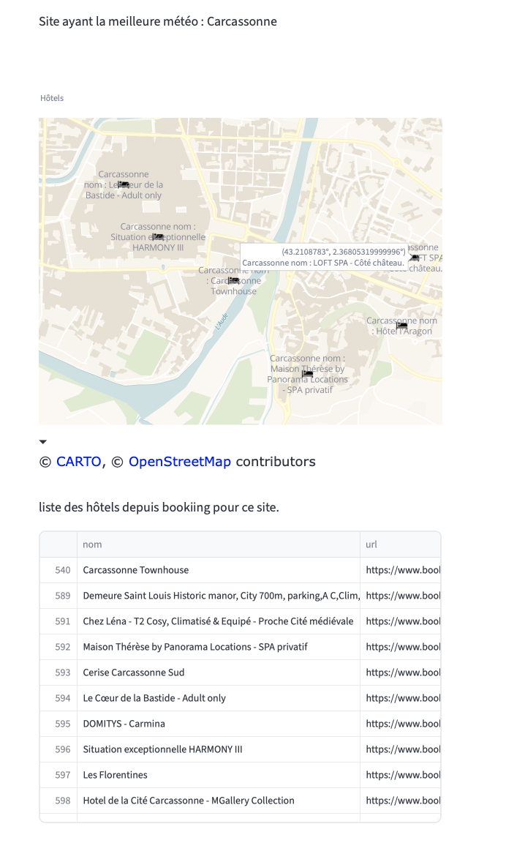
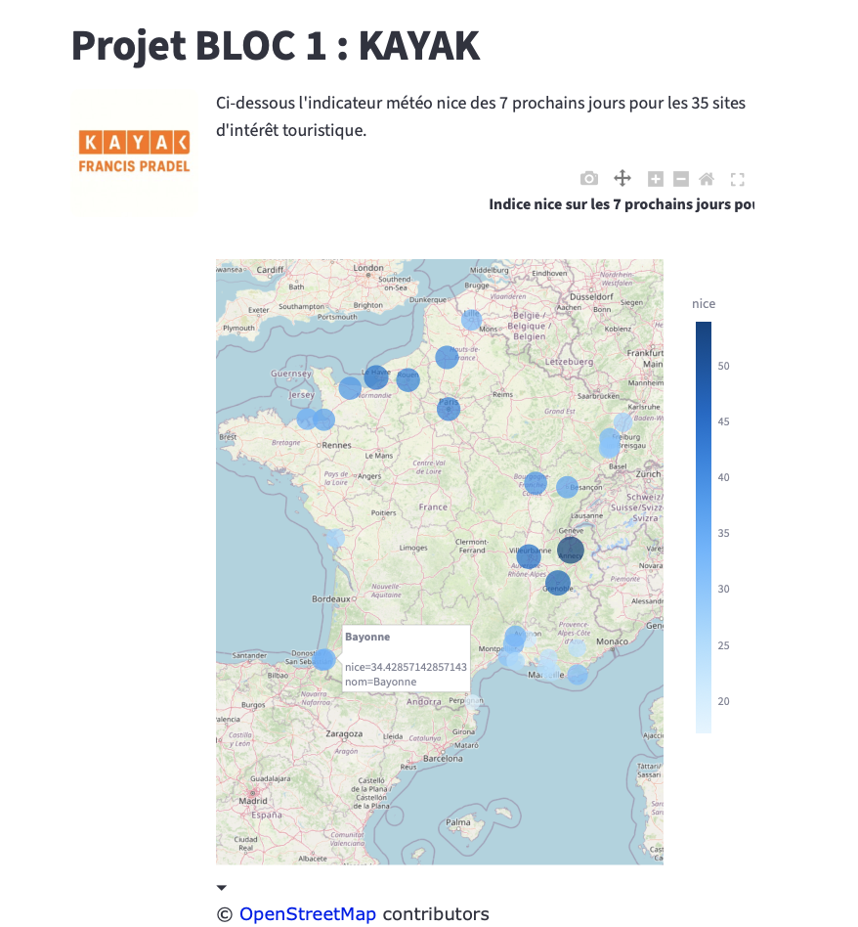
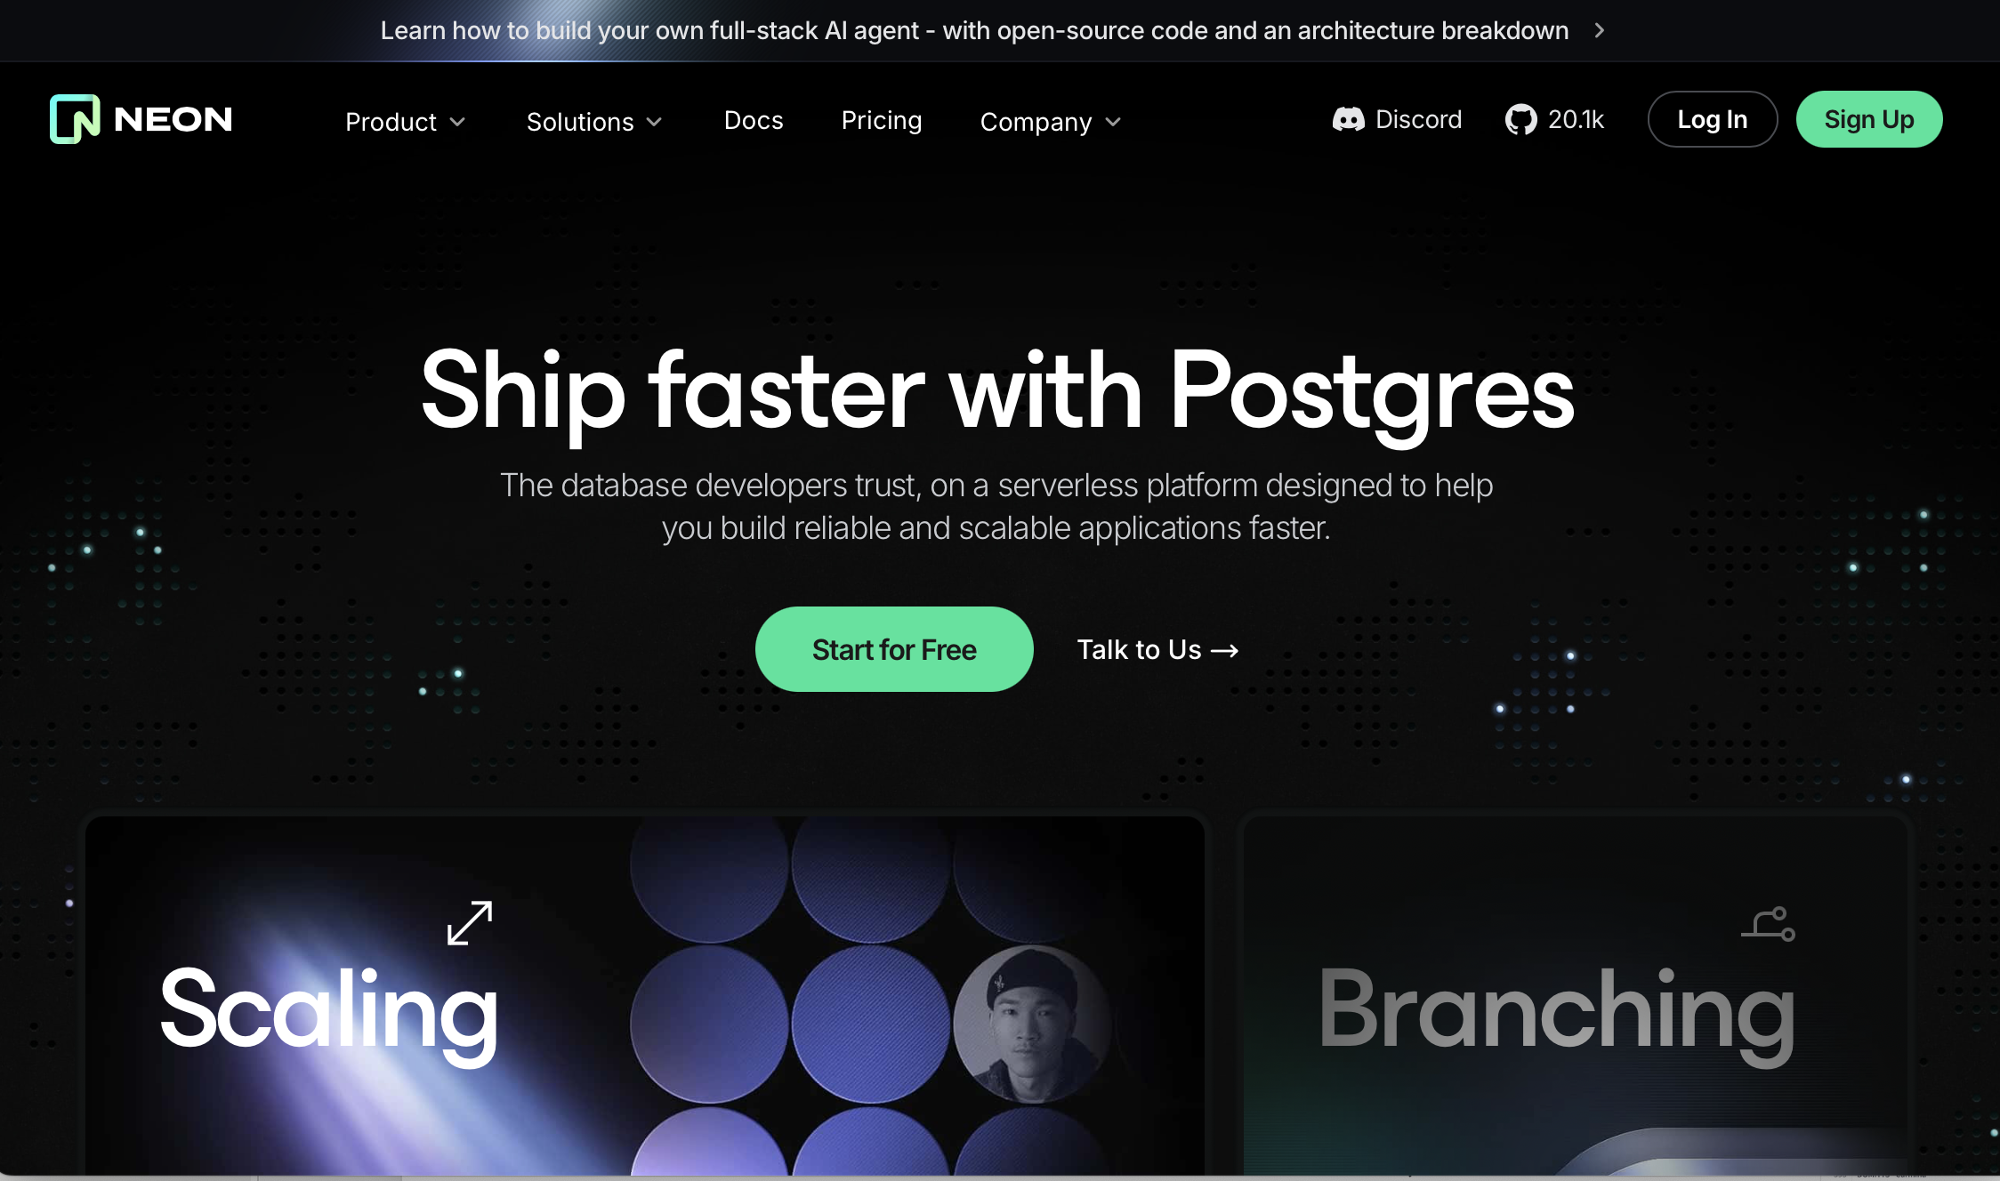
Application de démonstration avec AWS ECS
Déploiement Application avec AWS
Datalake sous S3 AWS
kayak.csv : liste des lieux d'interêt,
kayak.json : liste des hôtels.
Datawarehouse sous Postgresql
neon
Météo
Hôtels

